Slide 1
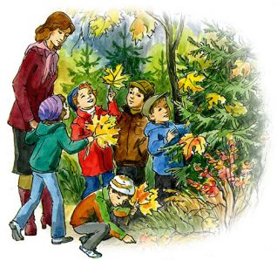
Организация и проведение прогулки в детском саду
Подготовила: Филькина Т.В.

Slide 2
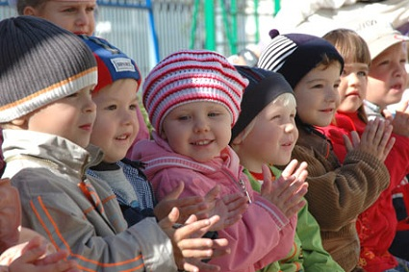
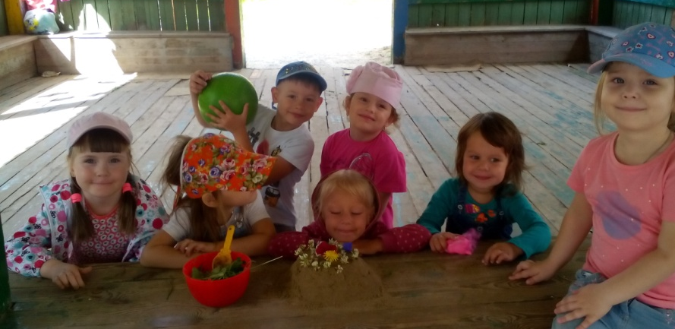
Значение прогулки в развитии детей дошкольного возраста.
Значение прогулки в настоящее время увеличивается, в связи с тем, что ФГОС ДО предусматривает решение программных образовательных задач не только в рамках непосредственно образовательной деятельности, но и при проведении режимных моментов, одним из которых и является прогулка.
Пребывание детей на свежем воздухе имеет большое значение для физического развития дошкольника. Прогулка является первым и наиболее доступным средством закаливания детского организма. Она способствует повышению его выносливости и устойчивости к неблагоприятным воздействиям внешней среды, особенно к простудным заболеваниям.
На прогулке дети играют, много двигаются. Движения усиливают обмен веществ, кровообращение, газообмен, улучшают аппетит. Дети учатся преодолевать различные препятствия, становятся более подвижными, ловкими, смелыми, выносливыми. У них вырабатываются двигательные умения и навыки, укрепляется мышечная система, повышается жизненный тонус.
Прогулка способствует умственному развитию, так как дети получают много новых впечатлений и знаний об окружающем мире.

Slide 3
Цели и задачи прогулки в дошкольном учреждении
Прогулка – это один из важнейших режимных моментов, во время которого дети могут достаточно полно реализовать свои двигательные потребности. На прогулке важно обеспечить детям полноценный активный отдых, создать эмоциональный комфорт, стимулировать детей к включению в процесс двигательной активности.
Цель прогулки – укрепление здоровья, профилактика утомления, физическое и умственное развитие детей, восстановление сниженных в процессе деятельности функциональных ресурсов организма.
Задачи прогулки:
оказывать закаливающее воздействие на организм в естественных условиях;
способствовать повышению уровня физической подготовленности детей дошкольного возраста;
оптимизировать двигательную активность детей;
способствовать познавательно-речевому, художественно-эстетическому, социально-личностному развитию детей.
Виды прогулки (по месту проведения):
на участке Учреждения;
пешеходные прогулки за пределы участка ДОУ (старший дошкольный возраст на расстояние до двух километров);

Slide 4
Требования к продолжительности прогулки.
Режим дня детского сада предусматривает ежедневное проведение дневной прогулки после занятий и вечерней — после полдника. Время, отведенное на прогулки, должно строго соблюдаться. Общая продолжительность её составляет 4 - 4,5 часа.
Для достижения оздоровительного эффекта в летний период в режиме дня предусматривается максимальное пребывание детей на свежем воздухе с перерывами для приема пищи и сна.
В зимний период прогулки на воздухе проводятся 2 раза в день: в первую половину дня - до обеда, во вторую половину дня — перед уходом детей домой. Зимние прогулки в детском саду для детей до 4 лет проводятся при температуре до -15°С, для детей 5-7 лет при температуре до -20°С.
-Время выхода на прогулку каждой возрастной группы определяется режимом воспитания и обучения. Запретом для прогулок является сила ветра более 15 м/с.

Slide 5
Требования к оборудованию и санитарному состоянию участка детского сада для проведения прогулок.
Для осуществления задач всестороннего развития детей большое значение имеет озелененный, в соответствии с педагогическими и гигиеническими требованиями, спланированный и оборудованный участок.
Желательно, чтобы каждая возрастная группа располагала отдельным участком. На этом участке выделяются места для проведения подвижных игр и развития движений детей (ровная площадка), для игр с песком, водой, строительным материалом, для творческих игр и игр с различными игрушками.
На участке должно быть оборудование для развития движений. Все оборудование должно иметь привлекательный вид, быть прочным, хорошо обработанным, закрепленным и соответствовать возрасту и силам детей. Кроме постоянного оборудования, на площадку выносятся игрушки, пособия в соответствии с намеченным планом работы.
Помимо игровых площадок на участке необходимо иметь закрытые беседки для защиты от дождя и солнца. При сухой и жаркой погоде полив участка, песка производится не менее 2-х раз в день. Уборка территории участка проводится воспитателями, помощниками воспитателя, дворником ежедневно: утром до прихода детей и по мере загрязнения территории. У входа в здание следует иметь решетки, скребки, коврики, щетки.
В зимнее время на участке следует устроить горку, ледяные дорожки и снежные сооружения.

Slide 6
Требования к подготовке и возвращению с прогулки
Перед выходом на прогулку воспитатель организовывает с детьми проведение гигиенических процедур: посещение туалетной комнаты.
Этапы подготовки к прогулке
.
воспитатель выводит в приемную для одевания первую подгруппу детей, в которую включает медленно одевающихся детей, детей с низкими навыками самообслуживания
помощник воспитателя проводит гигиенические процедуры со второй подгруппой и выводит детей в приемную
в помощь при одевании в каждую группу младшего дошкольного возраста закрепляются сотрудники из числа рабочего персонала ДОУ

Slide 7
Чтобы дети охотно собирались на
прогулку, воспитатель заранее
продумывает ее содержание, вызывает у
малышей интерес к ней с помощью игрушек
или рассказа о том, чем они будут заниматься.
Если прогулки содержательны и интересны,
дети, как правило, идут гулять с большой
охотой.
Правильно организованные и продуманные прогулки помогают осуществлять задачи всестороннего развития детей.

Slide 8
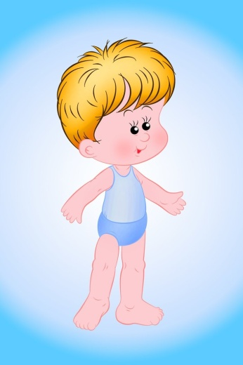
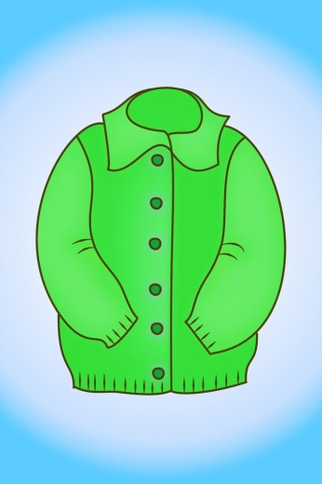
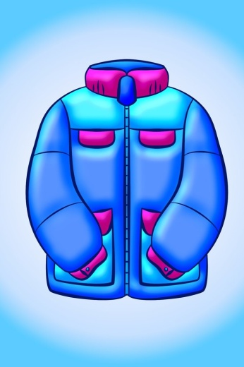
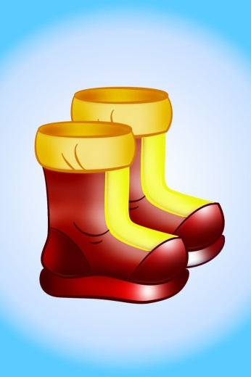
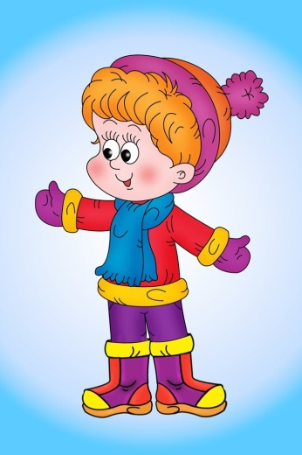
Порядок одевания детей
Необходимо знакомить детей с последовательностью одевания, особенно в младшей и средней группе. Схемы-модели могут в этом помочь

Slide 9
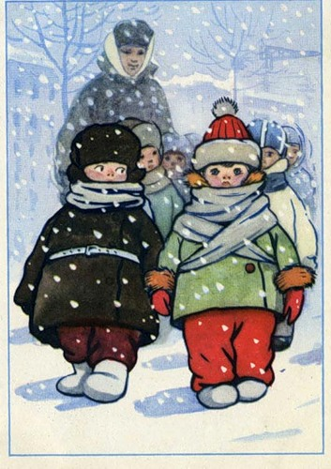
Требования к одежде детей
в любое время года одежда и обувь должны соответствовать погоде на данный момент и не должны способствовать перегреванию или переохлаждению детей;
в летний период во избежание перегрева детям надевают легкие головные уборы.
В уголок для родителей следует поместить
рекомендации по закаливанию
соответствующие возрасту детей и времени года.
Призывайте родителей
одевать детей в соответствии с погодными условиями.

Slide 10
Возвращение с прогулки
Воспитатель и помощник воспитателя помогают детям развязать шарфы, расстегнуть и снять верхнюю одежду, сложить одежду в шкафчик.
В летний период после возвращения детей с прогулки необходимо организовать гигиеническую процедуру – мытьё ног.

Slide 11
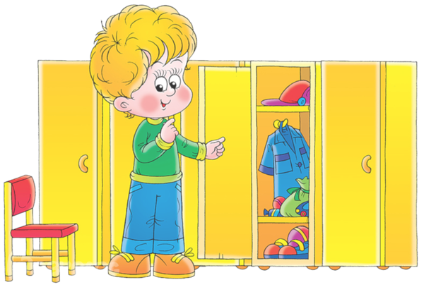
Порядок хранения одежды в шкафчике
На верхней полке кладется шарф, шапка. Кофта, гамаши, колготки, тёплые штаны, верхнюю одежду вешают на крючок. Обувь ставят на обувную полку (или размещают на нижней полке шкафчика) сверху кладут носки.

Slide 12
Требования к содержанию прогулок на участке ДОУ
Прогулка должна состоять из следующих
структурных элементов
Наблюдение;
Подвижные игры:
2-3 игры большой подвижности,
2-3 игры малой и средней подвижности,
игры на выбор детей,
дидактические игры.
Индивидуальная работа
по различным
направлениям
развития
воспитанников;
Труд детей на участке
Самостоятельная игровая деятельность.

Slide 13
Последовательность структурных компонентов прогулки может варьироваться в зависимости от вида предыдущего занятия. Если дети находились на НОД, требующем повышенной познавательной активности и умственного напряжения, то вначале прогулки проводятся подвижные игры, пробежки, затем – наблюдения. Если до прогулки было физкультурная или музыкальная НОД, прогулка начинается с наблюдения или спокойной игры.
Каждый из обязательных компонентов прогулки длится от 7 до 15 минут и осуществляется на фоне самостоятельной деятельности детей.
Содержание прогулок определяется программой по ознакомлению детей с окружающим с учетом предшествующей деятельности детей, педагогических и оздоровительных задач, и строится в соответствии с календарным планированием в каждой возрастной группе.

Slide 14
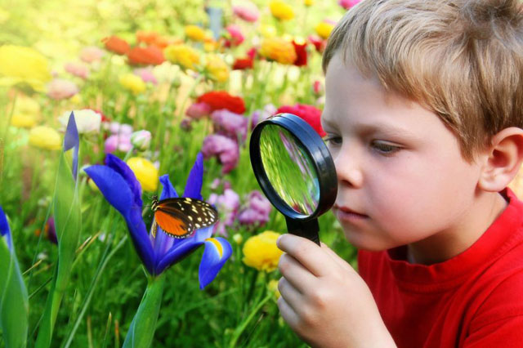
Наблюдения
Организация наблюдений: процесс наблюдения может быть организован за объектами и погодными явлениями.
При планировании наблюдений воспитатель продумывает: оборудование и материалы, используемые по ходу наблюдения, размещение детей; приемы привлечения внимания детей к наблюдению (сюрпризные моменты, загадки, постановка познавательной задачи, проблемная ситуация); приемы активизации умственной деятельности (поисковые вопросы, действия, сравнение, использование детского опыта).

Slide 15
Организация двигательной активности
В двигательную деятельность детей на прогулке
следует включать:
подвижные игры и физические упражнения на утренней прогулке: в младшей группе - 6-10 мин, в средней группе - 10-15 мин, в старшей и подготовительной группах - 20-25 мин. На вечерней прогулке: в младшей и в средней группах - 10-15 мин, в старшей и подготовительной группах - 12-15 мин. Подвижные игры можно дополнять или заменять спортивными упражнениями или в старшем дошкольном возрасте спортивными играми, играми с элементами соревнований. К спортивным упражнениям относятся: катание на санках, на лыжах, катание на велосипедах, самокатах. К спортивным играм относятся: городки, баскетбол, бадминтон, настольный теннис, футбол.

Slide 16
самостоятельная двигательная активность.
Характер и продолжительность зависят от индивидуальных потребностей и интересов детей, развивающей среды;
индивидуальные задания (в соответствие с календарным планированием).
В зависимости от погодных условий двигательная деятельность детей на воздухе может быть различной интенсивности, чтобы дети не переохлаждались или не перегревались. Организацию двигательной активности воспитатель продумывает перед выходом на прогулку, ориентируясь на конкретные метеоусловия.
Не допускается длительное нахождение детей на прогулке без движений. Особого внимания требуют дети со сниженной подвижностью, малоинициативные, которых следует вовлекать в подвижные игры.
Игры с высоким уровнем интенсивности движений не следует проводить в конце утренней прогулки перед уходом с участка, так как дети в этом случае становятся перевозбуждёнными, что отрицательно сказывается на характере дневного сна, увеличивает длительность периода засыпания, может быть причиной снижения аппетита

Slide 17
Организация индивидуальной работы
в соответствии с календарным планированием воспитатель осуществляет индивидуальную работу по развитию детей. С этой целью подготавливает все необходимые материалы и оборудование.

Slide 18
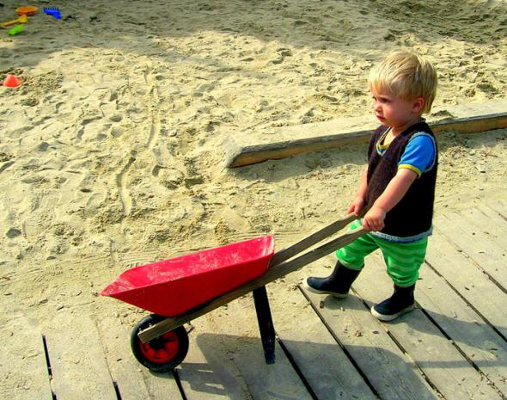
Трудовые поручения
- воспитатель привлекает детей к оказанию посильной помощи: к наведению порядка на участке; к сбору игрушек после прогулки; к уходу за растениями и т.д.

Slide 19
В зависимости от целей и задач прогулки воспитатель готовит необходимый выносной материал, пособия для различных видов детской деятельности, соответствующей санитарно-гигиеническим требованиям.
Воспитатель должен руководить самостоятельной деятельностью детей: обеспечить им полную безопасность, научить использовать пособия в соответствии с их предназначением, осуществлять постоянный контроль деятельности детей на протяжении всей прогулки

Slide 20
Требования к безопасности при организации прогулок на участке детского сада.
Перед выходом детей на прогулку воспитатель осматривает территорию участка на предмет соответствия требованиям безопасности в соответствии со своей должностной инструкцией.
Перед выходом на прогулку работники Учреждения, занятые одеванием детей должны следить, чтобы дети не оставались долго одетыми в помещении во избежание перегрева. Следить за исправностью и соответствием одежды и обуви детей микроклимату и погодным условиям.
В случае усиления ветра до недопустимых параметров, ухудшения погодных условий (дождь, метель и др.) во время прогулки, воспитатель должен немедленно завести детей в помещение.
При проведении прогулки воспитатель следит, чтобы дети не уходили за пределы участка детского сада. В случае самовольного ухода ребенка немедленно сообщать о случившемся руководителю, который организует поиски ребенка, ставит в известность Управление образования, милицию, родителей в соответствии со схемой оповещения.

Slide 21
В процессе прогулки воспитатель должен обучать навыкам безопасного поведения, правилам безопасного обращения с различными предметами.
При выборе игр воспитатель должен учитывать психофизические особенности детей данного возраста, предшествующую деятельность детей, погодные условия.
Запрещается:
Оставлять детей одних, без присмотра работников Учреждения;
Использовать в детских играх острые, колющие, режущие предметы, сломанные игрушки.
О каждом несчастном случае с ребенком воспитатель должен немедленно сообщить руководителю, родителям, при необходимости привлечь медицинский персонал для оказания первой медицинской помощи. При необходимости организовать доставку ребенка в отделение скорой помощи.

Slide 22
Спасибо за внимание!

